Slide 1

SaveBank
SIMULADOR DE CAIXA ELETRÔNICO EM C

Slide 2
Integrantes e suas funções
Divisão De Módulos:
Módulo 1-Verificação de login e senha: Italo andrade de sousa
Módulo 2-Exibe o saldo atual da conta: Guilherme Kalil Pereira Nascimento
Módulo3-Realiza saques com validação de saldo: Jullie Kessy Pereira de Carvalho
Módulo 4-Permite adicionar valores à conta : Maria Clara Santos da Costa
Módulo 5-Armazena e exibe operações feitas: Pedro Yan Barros Magalhães

Slide 3
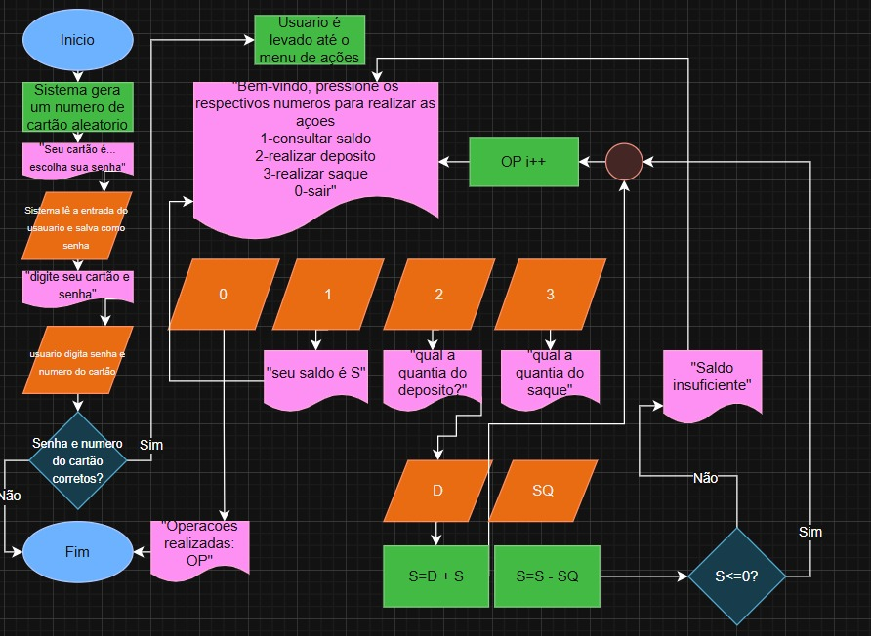
Fluxograma

Slide 4
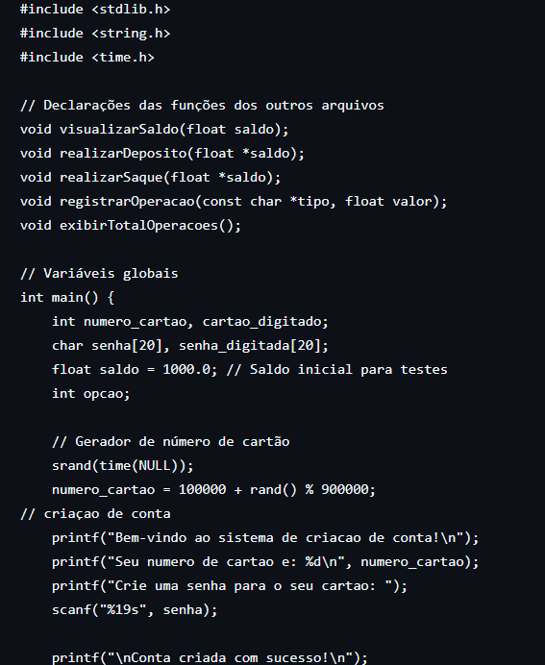
Modulo 1-Verificação de login e senha

Slide 5
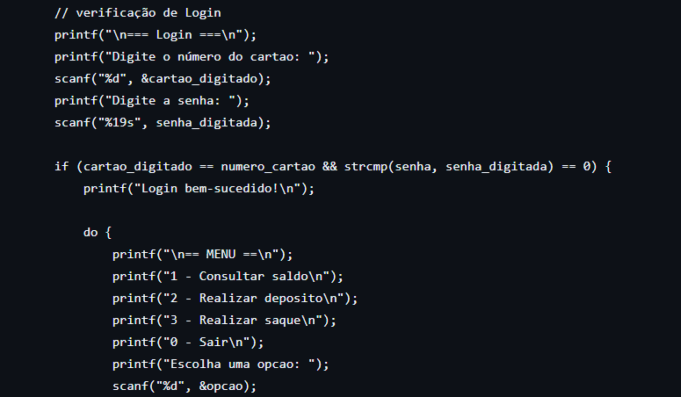
Modulo 1-Verificação de login e senha

Slide 6
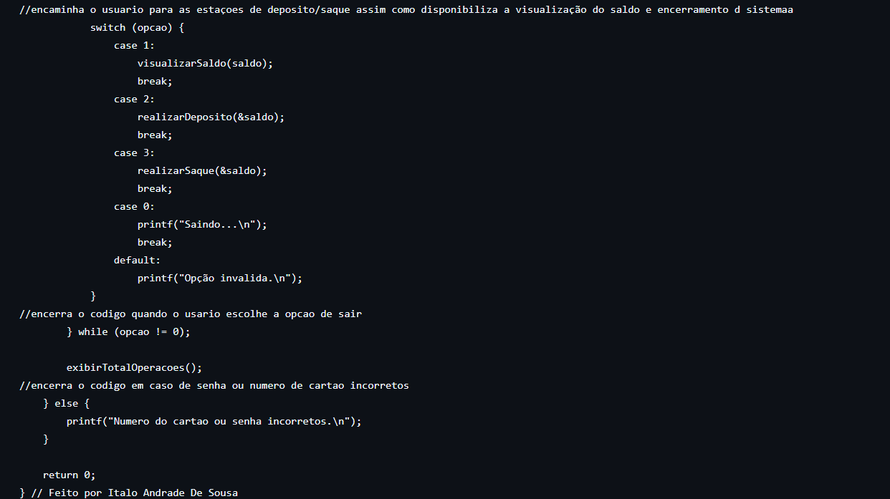
Modulo 1-Verificação de login e senha

Slide 7
Funcionalidades Implementadas
Criação de conta: Geração automática de um número de cartão com rand() e criação de senha digitada pelo usuário via scanf.
Login do usuário: Leitura do número do cartão e senha digitados. Validação por meio de comparação direta e com a função strcmp() para a senha.
Menu de opções interativo: Exibe opções para consultar saldo, realizar depósito, realizar saque e sair. O menu permanece em execução com do-while até o usuário optar por sair.
Controle do fluxo de operações: As opções escolhidas no menu são tratadas com switch-case, chamando diretamente as funções implementadas em outros módulos.
Encerramento com resumo: Ao final da execução, exibe a quantidade total de operações realizadas com a função exibirTotalOperacoes().

Slide 8
Principais Decisões Técnicas
Uso de switch-case para garantir legibilidade e modularização nas chamadas de função.
Uso de do-while para manter o menu ativo até o encerramento.
Integração com ponteiros nos parâmetros das funções realizarDeposito() e realizarSaque() para permitir atualização direta do saldo declarado no main.

Slide 9

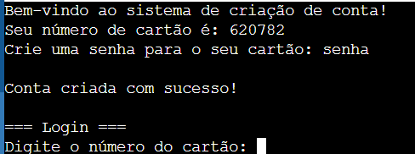

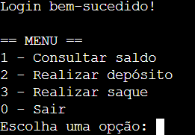
Demonstração Do Terminal
Geração de numero de cartão
Seleção da senha e criação da conta
Digitação da senha e numero do cartão
Login realizado com senha e numero certos

Slide 10
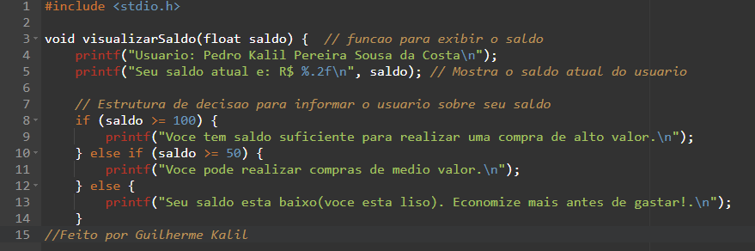
Módulo 2 – Visualização do saldo

Slide 11
Funcionalidades Implementadas
Exibição de identificação do usuário:
Irá imprimir no console o nome do usuário.
Apresentação do saldo atual:
Mostrar o valor do saldo utilizando apenas duas casas decimais, determinadas por ‘%.2f’.
Estrutura condicional em relação ao saldo:
- Ao utilizar a estrutura ‘if else’, exibe uma mensagem correspondente ao valor atual do usuário.

Slide 12
Principais Decisões Técnicas
Organização por função específica:
Para que o saldo seja visualizado dentro de outras partes do programa, foi criada a função ‘visualizarSaldo’ somente para isso.
Receber o saldo como entrada:
- A função recebe o valor do saldo como informação, ou seja, dentro do parâmetro ‘(float saldo)’, podendo ser reutilizada com outros valores.

Slide 13
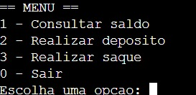
Demonstração no terminal

Slide 14

Demonstração no terminal

Slide 15

Demonstração no terminal

Slide 16
Demonstração no terminal

Slide 17
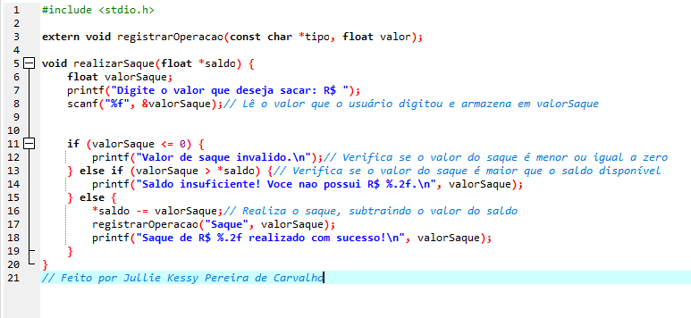
Módulo 3- Realiza saques com validação de saldo

Slide 18
Funcionalidades Implementadas
Leitura do valor de saque:
O usuário informa quanto deseja sacar via scanf.
Validação do valor informado:
Verifica se o valor é maior que zero.
Verifica se há saldo suficiente para realizar o saque.
Atualização do saldo:
Se as validações forem aprovadas, o valor do saque é subtraído do saldo atual.
Registro da operação:
Chama a função registrarOperacao para registrar o saque (mensagem + contagem).
Confirmação ao usuário:
Informa se o saque foi realizado ou se houve erro (valor inválido ou saldo insuficiente).

Slide 19
Principais Decisões Técnicas
Uso de ponteiro para modificar o saldo
A função realizarSaque(float *saldo) usa um ponteiro para que a modificação no valor do saldo reflita fora da função — ou seja, diretamente no contexto do main.

Slide 20
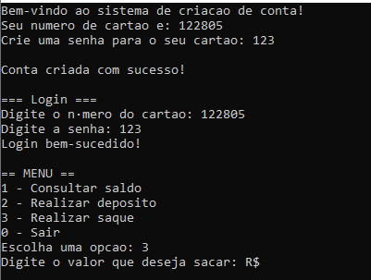
Demonstração Do Terminal

Slide 21



Demonstração Do Terminal

Slide 22
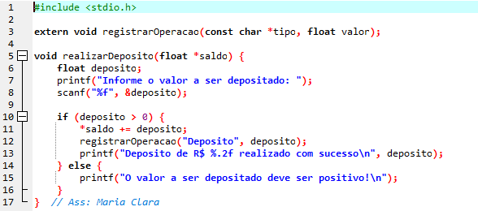
Modulo 4 –Realiza Depósitos

Slide 23
Funcionalidades Implementadas
Leitura do valor do deposito:
Ele faz a Leitura do valor dado pelo usuário.
Validação do valor:
Verifica se o valor lido e positivo .
Atualização do saldo:
Atualiza o saldo somando o valor novo.
Registro da Operação:
Chama a função registrarOperacao para registrar o deposito.
Confirmação do Deposito:
Exibe pro usuário o valor que foi depositado e o saldo atualizado.
Se o valor lido for menor ou igual a 0 ele exibe uma mensagem falando que o valor do deposito tem que ser positivo.

Slide 24
Principais Decisões Técnicas
O uso de ponteiro para Modificar o saldo:
void realizarDeposito(float *saldo) Permite que qualquer alteração que a função fizer em *saldo irá modificar diretamente o saldo original da conta, que está definido no Modulo 1.

Slide 25
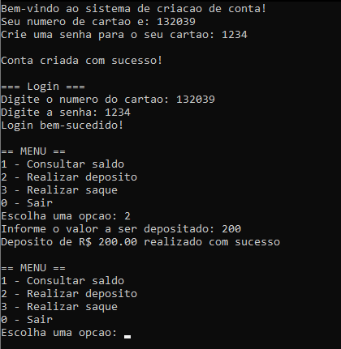
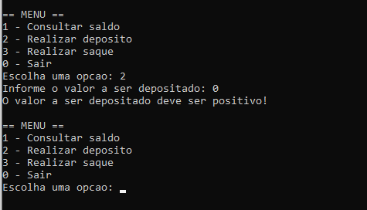
Demonstração do Terminal

Slide 26
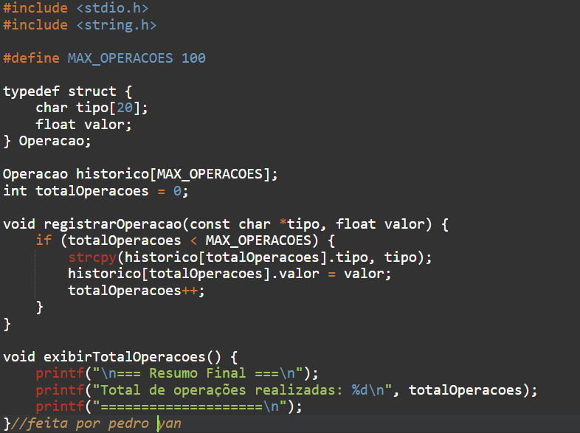
Modulo 5-Historico de operações

Slide 27
Funcionalidades Implementadas
Estrutura de armazenamento: Definição de uma struct Operacao contendo os campos tipo (descrição da operação) e valor (valor monetário da operação).
Registro das operações: A função registrarOperacao(const char *tipo, float valor) armazena cada transação válida (depósito ou saque) no vetor historico[], incrementando o contador totalOperacoes.
Controle de limite de registros: Aceita até 100 registros, definidos pela constante MAX_OPERACOES.
Exibição de resumo final: A função exibirTotalOperacoes() imprime ao final do programa o número total de operações feitas pelo usuário.

Slide 28
Principais Decisões Técnicas
Uso de vetor de structs (Operacao historico[100]) para organizar o histórico de forma estruturada e escalável.
Controle de índice com totalOperacoes para gerenciar a posição atual de escrita no vetor.
Isolamento da lógica de registro em função própria, o que permite reutilização do código em diferentes módulos (depósito e saque).

Slide 29
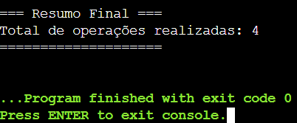
Demonstração Do Terminal

Slide 30
Obrigado (a)!
JULLIE KESSY PEREIRA DE CARVALHO
ITALO ANDRADE DE SOUSA
PEDRO YAN BARROS MAGALHÃES
GUILHERME KALIL PEREIRA NASCIMENTO
MARIA CLARA SANTOS DA COSTA

